Slide 1
УЧРЕЖДЕНИЯ, ОСУЩЕСТВЛЯЮЩИЕ ОЗДОРОВИТЕЛЬНЫЕ МЕРОПРИЯТИЯ СРЕДИ ДЕТЕЙ И ПОДРОСТКОВ
Лектор: профессор, д.м.н. Квасов Алексей Романович

Slide 2
ОЗДОРОВИТЕЛЬНЫЕ ОРГАНИЗАЦИИ В РЕЕСТРЕ ОБЪЕКТОВ РОСПОТРЕБНАДЗОРА (ГД РПН, 2025)
Типы оздоровительных организаций (ОО) | 2012 г. |  | 2024 г. |  | Темп по ОО (+/-)% | Темп по детям (+/-)%
 | Кол-во ОО | Кол-во детей | Кол-во ОО | Кол-во детей
ВСЕГО | 49 720 | 5 553 720 | 42 788 | 5 615 612 | -13,9 | +1,1
Стационарные загородные ОО | 2 426 | 1 544 748 | 2 190 | 1 648 477 | -9,7 | +6,7
Стационарные загородные ОО санаторного типа | 458 | 360 403 | 309 | 270 196 | -32,5 | -25,0
Детские санатории | 344 | 173 114 | 160 | 89 677 | -53,5 | -48,2
Палаточные лагеря | 2 081* | 243 461* | 1090 | 143 397 | -47,6 | -41,1
Организации с дневным пребыванием детей | 42 910 | 3 105 985 | 34 817 | 2 729 761 | -18,9 | -12,1
Лагеря труда и отдыха | 3 511* | 147 693* | 3 561 | 123 241 | +1,4 | -16,6
Прочие | 814* |  | 661 |  | -18,7

Slide 3
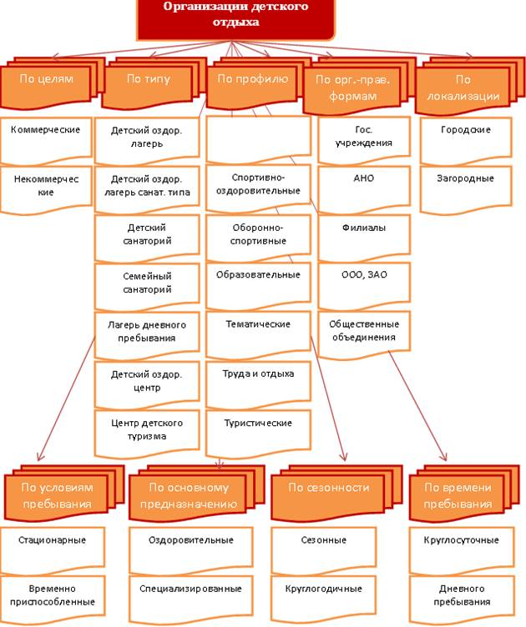
КЛАССИФИКАЦИИ ОЗДОРОВИТЕЛЬНЫХ ОРГАНИЗАЦИЙ

Slide 4
РАЗБЕРЕМ БОЛЕЕ ПОДРОБНО КАЖДЫЙ ИЗ ПРЕДСТАВЛЕННЫХ КЛАССИФИКАЦИЙ ТИПОВ УЧРЕЖДЕНИЙ

Slide 5
ОФИЦИАЛЬНАЯ КЛАССИФИКАЦИЯ ДЕТСКИХ ЛАГЕРЕЙ
Загородные стационарные детские оздоровительные лагеря;
санаторные;
лагеря дневного пребывания;
профильные;
оборонно-спортивные;
оздоровительно-спортивные;
труда и отдыха.
По ней ведется государственный статистический учет

Slide 6
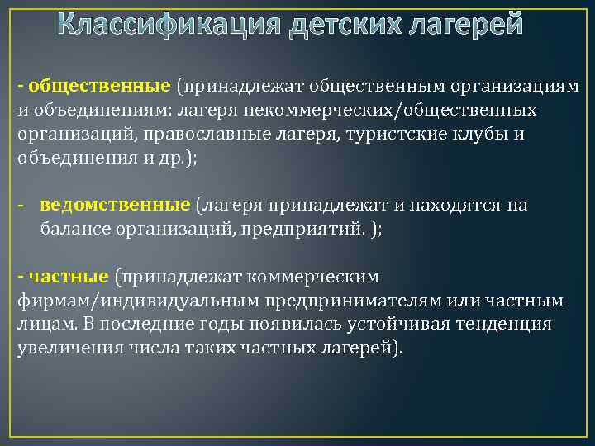
КЛАССИФИКАЦИИ ОЗДОРОВИТЕЛЬНЫХ ОРГАНИЗАЦИЙ

Slide 7
КЛАССИФИКАЦИИ ОЗДОРОВИТЕЛЬНЫХ УЧРЕЖДЕНИЙ
Виды учреждений отдыха и оздоровления детей различают
по месту размещения (базирования) детей:
стационарные – специально создаваемые как детские оздоровительные учреждения, преимущественно за городом;
на базе общеобразовательных учреждений – в школах, учреждениях дополнительного образования детей, подростковых клубах и при стадионах;
организуемые на уже имеющейся базе, то есть в помещениях учреждений и организаций, изначально создававшихся для других целей - на турбазе, в профилактории или гостинице либо в войсковой части;
полевые и палаточные, экспедиционные, передвижные лагеря.
Данная классификация позволяет обновлять нормативную базу сферы отдыха и оздоровления детей в целом.

Slide 8
КЛАССИФИКАЦИИ ОЗДОРОВИТЕЛЬНЫХ УЧРЕЖДЕНИЙ
По основной содержательной деятельности:
спортивно-оздоровительные;
туристские;
труда и отдыха;
санаторные (профилактические);
летние (зимние) школы по направлениям детского творчества;
лидерские (лагеря ученического актива);
оборонно-спортивные или гражданско-патриотические;
семейные (для семейного отдыха)

Slide 9
КЛАССИФИКАЦИЯ ПО ВРЕМЕНИ ДЕЯТЕЛЬНОСТИ
Детские санаторные и оздоровительные учреждения создаются постоянные и сезонные.
К постоянным санаторным и оздоровительным детским учреждениям относятся:
санаторно-лесные (оздоровительные) школы,
санаторные детские сады,
оздоровительные площадки при школах.
Определенное оздоровительное значение имеют и детские парки культуры и отдыха, детские отделения при парках культуры и отдыха и детские экскурсионно-туристические станции, а также детские площадки при жилых домах.
К сезонным детским оздоровительным учреждениям относятся:
санаторные лагери отдыха,
массовые оздоровительные лагери отдыха,
сезонные оздоровительные площадки при школах,
детские дома отдыха на каникулярное время и
дачи для детей дошкольного возраста, воспитываемых в дошкольных образовательных организациях

Slide 10
КЛАССИФИКАЦИЯ ПО ОСНОВНОМУ НАЗНАЧЕНИЮ
Имеет смысл разделять все оздоровительные учреждения на общеоздоровительные и специализированные.
Общеоздоровительные (для практически здоровых детей):
летние детские дачи (4-7 лет),
летние стационарные загородные лагеря (7-15 лет),
палаточные лагеря (12-17),
лагеря труда и отдыха (15-17 лет),
спортивно-оздоровительные (12-17 лет)
военно-патриотические (15-17 лет),
семейного типа, дома отдыха (7-14 лет),
летние пришкольные (городские) лагеря дневного пребывания (7-15 лет).
Специализированные (для детей с нарушениями здоровья):
детские санатории (общие и специальные), санаторно-лесные школы, полустационары и площадки, летние стационарные загородные лагеря санаторного типа, кабинеты ЛФК, сезонные санатории при школах и ЛПУ

Slide 11
ОБЩЕОЗДОРОВИТЕЛЬНЫЕ ОРГАНИЗАЦИИ
Согласно данным реестра, наиболее массовыми являются стационарные загородные оздоровительные лагеря, городские пришкольные лагеря с дневным пребыванием и палаточные лагеря.
Среди них классическими традиционно рассматриваются загородные оздоровительные лагеря (детские оздоровительные лагеря, на базе которых часто организуются спортивно-оздоровительные, военно-патриотические, лидерские и даже санаторного типа.
Сроки и условия пребывания:
По продолжительности программа является краткосрочной, то есть реализуется в течение лагерной смены (21 день). Оптимальное количество детей в отряде – 15 человек.
Психолого-педагогическое сопровождение деятельности осуществляют: начальник лагеря, воспитатели

Slide 12
ОБЩЕОЗДОРОВИТЕЛЬНЫЕ ОРГАНИЗАЦИИ основные задачи
Привитие навыков здорового образа жизни, укрепление здоровья.
Создание системы физического оздоровления детей в условиях временного коллектива.
Привлечение к активным формам деятельности учащихся группы риска.
Преодолеть разрыв между физическим и духовным развитием детей средством игры, познавательной и трудовой деятельностью.
Организация разнообразной досуговой деятельности, и прежде всего – активного общения с природой.
Формирование у школьников навыков общения и толерантности.
Приобщение ребят к творческим видам деятельности, развитие творческого мышления.
Утверждение в сознании школьников нравственной и культурной ценности
Развитие и укрепление связей школы, семьи, учреждений дополнительного образования, культуры и др.

Slide 13
ОБЩЕОЗДОРОВИТЕЛЬНЫЕ ОРГАНИЗАЦИИ
Выбор места размещения
Принципиальным является требование размеще­ния загородных оздоровительных учреждений в лес­ном массиве, желательно на берегу естественного водоема, который может быть использован для купа­ния детей.
При выборе земельного участка загородного уч­реждения необходимо определить: территорию, исходя из рекомендации, что на одного воспитанника должно приходиться от 200 до 275 м² в зависимости от наполняемости учреждения (от 160 до 1600 воспитанников).
Естественно, что с увеличением числа воспитанников площадь снижает­ся. 200 м² — это минимальная норма. Дошкольные — 100 м².

Slide 14
ОБЩЕОЗДОРОВИТЕЛЬНЫЕ ОРГАНИЗАЦИИ зонирование территории участка
Территория строго разделена на функциональ­ные зоны:
жилая зона. Застройка должна быть осущест­влена по павильонному типу (блочному).
Каждый па­вильон предназначен для определенного возраста (отряд, группа). Павильон (блоки) должен иметь ото­пительные сооружения на случай ненастной, сырой и холодной погоды. Эта система строительства должна обеспечивать поддержание оптимального противоэ­пидемического режима (групповая изоляция, разо­бщение отрядов). Здесь же сооружены отрядные пло­щади, линейки.
зона культурно-бытового обслуживания (для лагерей);
зона спорта и отдыха;
административно-хозяйственная зона — куда обязательно входят пищеблок, столовая, медпункт с изолятором.
Зоны обязательно разделены полосами зеленых насаждений шириной в 25 метров.
Общая площадь озеленения – не менее 50% всей площади участка

Slide 15
ОБЩЕОЗДОРОВИТЕЛЬНЫЕ ОРГАНИЗАЦИИ подготовка к открытию
Работа по проведению оздоровительного периода начинается задолго до его начала. Прежде всего производится учет всех оз­доровительных учреждений, их состояние, благоу­строенность. С этой целью на каждый объект состав­ляется санитарный паспорт.
Особое место в са­нитарном паспорте отведено описанию системы во­доснабжения, канализации, предполагаемых мето­дов удаления твердых и жидких отбросов с терри­тории оздоровительного учреждения.
Все предполагаемые изменения, согласованные со специалистами санэпиднадзора, вносятся в ежегодно составляемый план-задание. Определен­ное значение имеют замечания врача-педиатра, ра­ботавшего весь оздоровительный период в конкрет­ном учреждении.
Одним из организационных этапов подготовки уч­реждения является работа приемной (лагерной) комиссии, кото­рая определяет готовность учреждения к эксплуата­ции (составляется подробный акт).
Заезд детей в не­паспортизированные учреждения категорически
за­прещен

Slide 16
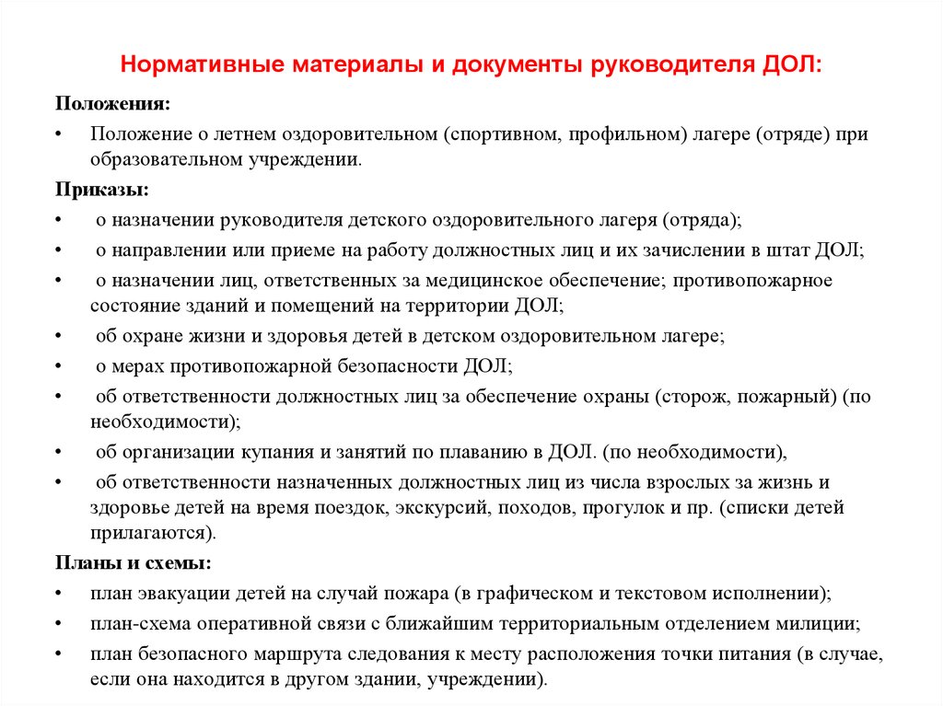

Slide 17
ОСНОВНОЙ НОРМАТИВНЫЙ ДОКУМЕНТ
ПОСТАНОВЛЕНИЕ от 28.09.2020 № 28 Мо с к в а
Об утверждении санитарных правил
СП 2.4.3648-20
«Санитарно-эпидемиологические требования к организациям воспитания и обучения, отдыха и оздоровления детей и молодежи»
(введен с 01.01.2021)

Slide 18
ОБЩЕОЗДОРОВИТЕЛЬНЫЕ ОРГАНИЗАЦИИ Основные направления деятельности
Вся разнообразная работа в лагере направлена на проведение комплекса оздоровительных мероприя­тий, что обеспечивает соответствующий режим дня, в основе которого лежит максимальная двигательная активность ребенка и подростка, пре­имущественно на свежем воздухе с минимальной за­висимостью от характера погодных условий.
Режим дня должен гарантировать:
физкультуру и занятия спортом не менее 3-4 ч в день;
общественно-полезный труд (от 1-2 ч в день);
удлинение послеобеденного сна;
купание в естественном водоеме (бассейне) между завтраком и обедом

Slide 19
ОБЩЕОЗДОРОВИТЕЛЬНЫЕ ОРГАНИЗАЦИИ Оздоровительная работа
Основополагающими идеями в работе с детьми в летнем лагере является сохранение и укрепление здоровья детей, поэтому в программу включены следующие мероприятия:
осмотр детей медицинским работником в начале и в конце смены;
утренняя гимнастика;
принятие солнечных и воздушных ванн (в течение всего времени пребывания в лагере в светлое время суток);
организация пешеходных экскурсий;
организация выездных экскурсий;
организация здорового питания детей;
организация спортивно-массовых мероприятий:спортивные эстафеты;
подвижные спортивные игры

Slide 20
ОБЩЕОЗДОРОВИТЕЛЬНЫЕ ОРГАНИЗАЦИИ Особенности организации питания
Учитывая высокую двигательную активность, должен быть правильно решен вопрос организации питания детей и подростков.
Ключевым моментом является то, что в период оздоровительного сезона увеличиваются нормы отпуска продуктов на одного воспитанника (на +10%). Рацион должен обеспечивать 2800-3000 ккал в сутки.
В загородных учреждениях рекомендуется 5-разовое питание.
Организуется полдник и 2-й ужин.
Последний благотворно и более физиологично влия­ет на процесс укладывания и ночной сон детей и под­ростков

Slide 21
ДРУГИЕ ОБЩЕОЗДОРОВИТЕЛЬНЫЕ ОРГАНИЗАЦИИ
Спортивно-оздоровительные лагеря, где вид оздоровительно-образовательной деятельности является:
продолжением учебно-тренировочного процесса для юных спортсменов, воспитанников детско-юношеских спортивных школ;
рекреативно-оздоровительной сменой для обучающихся, основным содержанием деятельности, которых служит развитие скоростных, силовых и двигательных качеств, как и выносливости в одном из видов физкультурно-оздоровительной или спортивной направленности.
Размеща­ется вблизи действующих спортивных центров и пред­назначен для активного отдыха, укрепления здоро­вья и повышения уровня спортивного мастерства.
Туристские лагеря: полевые (палаточные) по различным видам туризма (водный, пеший, горный и.т.п.) и краеведения с практической отработкой туристских навыков на основе теоретических знаний, полученных обучающимися в объединениях туристско-краеведческого направления системы дополнительного образования детей в течение года; проводимые в полевых условиях, где активно используются туристские навыки для обучающихся различной степени подготовленности

Slide 22
ДРУГИЕ ОБЩЕОЗДОРОВИТЕЛЬНЫЕ ОРГАНИЗАЦИИ
Лагеря (либо отдельные их смены) труда и отдыха с круглосуточным или дневным пребыванием: форма приобретения обучающимися и воспитанниками практических трудовых навыков и вовлечения их в общественно-полезную деятельность в сочетании с формированием у них навыков здорового образа жизни в период каникул.
Режим в трудовом объ­единении строится с учетом возраста и гармоничес­кого сочетания труда и отдыха. Характер труда стро­го определен по времени и тяжести. Вид трудовой деятельности не должен противоречить законода­тельству об охране здоровья подростков. К любому виду труда подростки допускаются после прохожде­ния инструктажа по охране труда, технике безопас­ности и производственной санитарии. Калорийность рациона повышается до 3500 ккал.
Летние (зимние) школы по направлениям детского творчества или, иначе говоря, культурно-познавательные, интеллектуальные (профильные) лагеря: стационарная или передвижная форма активного отдыха, где в основе совместной деятельности педагога и обучающегося лежит нацеленность на творческое освоение мира. Эта разновидность лагеря может быть организована как творческая дача, мастерская, фестиваль, смотр, экскурсия и т.д.

Slide 23
ДРУГИЕ ОБЩЕОЗДОРОВИТЕЛЬНЫЕ ОРГАНИЗАЦИИ
Лидерские лагеря: форма освоения социально-творческой деятельности, сопровождаемой активным отдыхом и оздоровлением, в прежней терминологии – лагеря актива детских и молодежных общественных объединений и органов ученического самоуправления.
Оборонно-спортивные и гражданско-патриотические лагеря: форма образовательной и оздоровительной деятельности с ярко выраженной гражданской направленностью, где реализуется программы дополнительного образования детей, допрофессиональной подготовки по оборонно-техническим видам спорта, школы безопасности, юных моряков, пограничников, десантников и.т.п.
Организуется на базе учреждений, специализирующихся на военно-технических видах спорта (автомотоклуб, аэроклуб, радиоклуб).
Значительная часть времени отводится военной (4 ч) и физической (2 ч) подготовке. В соответствии с характером проводимых мероприятий набор обору­дования и оснащения должен соответствовать требо­ваниям по проектированию оздоровительных и тру­довых лагерей для учащихся старших классов.
Семейные лагеря: форма совместного сотворчества организации досуга родителей, детей и педагогов в рекреативной среде лагерного пространства

Slide 24
ДРУГИЕ ОБЩЕОЗДОРОВИТЕЛЬНЫЕ ОРГАНИЗАЦИИ
Лагерь дневного пребывания детей
Наиболее массовый вид летнего оздоровительного учреждения, организуемого, как правило, на базе городских общеобразовательных школ.
Основные задачи – такие же как у оздоровительных лагерей. Особенности режима определяются временем дневного пребывания детей.
Ниже приводятся перечни документов, необходимых для официального открытия

Slide 25
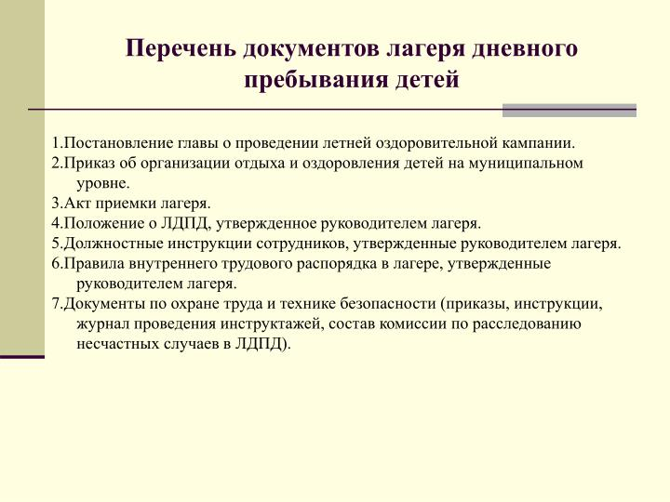
ДОКУМЕНТАЦИЯ НА ОТКРЫТИЕ

Slide 26
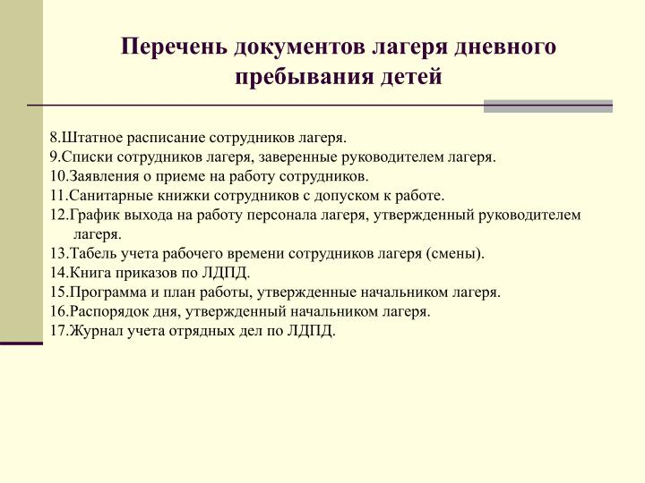
ДОКУМЕНТАЦИЯ НА ОТКРЫТИЕ

Slide 27
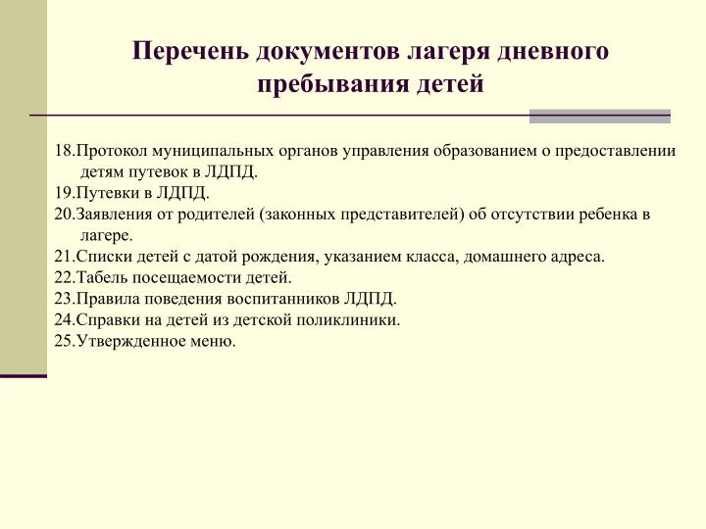
ДОКУМЕНТАЦИЯ НА ОТКРЫТИЕ

Slide 28
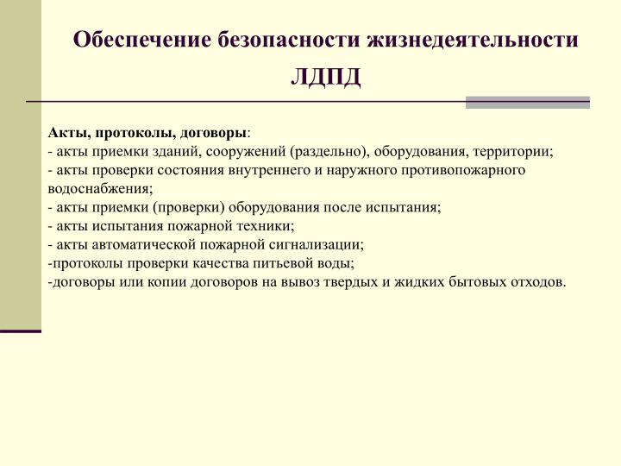
ДОКУМЕНТАЦИЯ НА ОТКРЫТИЕ

Slide 29
СПЕЦИАЛИЗИРОВАННЫЕ ОЗДОРОВИТЕЛЬНЫЕ ОРГАНИЗАЦИИ
Санаторно-лесные (оздоровительные) школы
Цель – предоставить детям и подросткам, больным туберкулезом, физически ослабленным, которые не могут по состоянию своего здоровья успешно учиться в общеобразовательной школе, возможность нормально продолжать учебные занятия в условиях санаторного режима в интернате. Эти школы устраиваются в благоприятных природных условиях: за городом или в городской черте на хороших больших озелененных земельных участках.
В санаторно-лесные школы направляются дети и подростки, учащиеся в общеобразовательных школах, через отборочные комиссии при туберкулезных диспансерах или детских поликлиниках.
Школьники, физически ослабленные, с туберкулезной интоксикацией, с формами туберкулеза, не требующими госпитализации, а также после перенесенных тяжелых инфекционных заболеваний направляются в санаторно-лесные школы летом на 2 месяца, а зимой на 4-4,5 месяца.
Дети, находящиеся в санаторно-лесной школе, обучаются по программам общеобразовательной школы, при этом учебные занятия органически связаны с оздоровительной и санитарно-гигиенической работой.
Благодаря этому достигается восстановление сил и здоровья детей и подростков и повышение качества их учебной работы

Slide 30
СПЕЦИАЛИЗИРОВАННЫЕ ОЗДОРОВИТЕЛЬНЫЕ ОРГАНИЗАЦИИ Детские санатории
Стационарная помощь детям и подросткам, перенесшим тяжелые, острые заболевания, оказывается через соматические (общего типа) санатории.
В санаторий общего типа (соматический) дети и подростки направляются на срок 45-50 дней, где они находятся в условиях санаторного режима, получают усиленное питание и принимают лечебные процедуры.
Для детей и подростков, больных туберкулезом (легких, желез, кожи, костей), имеются специальные детские санатории - местные и климатические.
В специальные санатории дети направляются врачами-специалистами через туберкулезные диспансеры.
Нервнобольные дети получают лечение в специальных детских нейродиспансерах, специальных нейрокабинетах детских поликлиник и поликлиник для взрослых и в санаториях и больницах для нервных детей

Slide 31
СПЕЦИАЛИЗИРОВАННЫЕ ОЗДОРОВИТЕЛЬНЫЕ ОРГАНИЗАЦИИ Дневные санатории (полустационары)
Для удовлетворения санаторной помощью больных детей и подростков без отрыва от учения в школе в системе органов здравоохранения при детских отделениях поликлиник и детских поликлиниках имеются дневные санатории (полустационары).
Дети и подростки посещают эти санатории после учебных занятий, преимущественно во вторую смену (с 13-14 часов до 20-21 часов вечера).
В дневных санаториях детям и подросткам предоставляются санаторное питание, санаторный режим и лечебные процедуры.
В этих учреждениях они имеют возможность под наблюдением педагогов приготовить свои уроки к следующему дню.
Такие полустационары имеют большое значение в деле помощи больным детям и подросткам, нуждающимся в санаторном лечении без отрыва от учебных занятий в школе

Slide 32
СПЕЦИАЛИЗИРОВАННЫЕ ОЗДОРОВИТЕЛЬНЫЕ ОРГАНИЗАЦИИ Кабинеты лечебной физкультуры
При детских поликлиниках и детских отделениях общих поликлиник для детей и подростков с физическими дефектами костно-мышечного аппарата (сколиозы, кифозы, остатки детских параличей и пр.) организуются кабинеты лечебной физкультуры.
В специальных помещениях и на специальном ортопедическом оборудовании дети и подростки проходят, в зависимости от возраста и характера дефекта, все необходимые виды тренировки и укрепления костно-мышечного аппарата, что дает им возможность постепенно исправлять свои дефекты и заниматься наравне с остальными учащимися в школах.
Дети и подростки в этих кабинетах получают также общеукрепляющее и физиотерапевтическое лечение

Slide 33
СПЕЦИАЛИЗИРОВАННЫЕ ОЗДОРОВИТЕЛЬНЫЕ ОРГАНИЗАЦИИ Лагеря санаторного типа
Лагеря санаторного типа создаются для детей в возрасте от 7 до 14 лет. Срок пребывания в них увели­чен до 45 дней. Оптимальная вместимость —300 чело­век. Это, как правило, дети с хроническими заболева­ниями различных органов и систем.
В них должны быть созданы условия для проведения общеукрепляющего и специаль­ного медикаментозного лечения, физиотерапии, лечеб­ной гимнастики, диетотерапии.
Особое значение в комплексе оздоровительных мероприятий имеет характер питания.
Оно должно быть полноценным и базироваться на перечне продук­тов, разработанном Институтом питания РАМН. При любой диете питание должно быть 5-разовым.
В санаторном учреждении предусматривается про­ведение углубленного медицинского осмотра: при поступлении, в середине срока, в конце последнего и по показаниям.
Эффективность пребывания в сана­торном лагере, как и во всех оздоровительных учреж­дениях, оценивается, в первую очередь, по динамике симптоматики основного заболевания, морфологи­ческим показателям (вес) и показателям, характери­зующим степень тренированности и запаса жизнен­ных сил (ЖЕЛ, АД, частота пульса, мышечная сила)

Slide 34
СПЕЦИАЛИЗИРОВАННЫЕ ОЗДОРОВИТЕЛЬНЫЕ ОРГАНИЗАЦИИ Оздоровительные площадки при школах
Оздоровительные площадки при школах также являются одной из форм укрепления здоровья детей. Школы организуют для физически ослабленных детей сезонные оздоровительные площадки.
Сезонные оздоровительные площадки открываются на время каникул - зимних, весенних и летних.
На сезонные оздоровительные площадки принимаются дети, которые не уезжают во время каникул в лагери отдыха или санатории и остаются в городе.
Противопоказанием к приему на школьную оздоровительную площадку являются заболевания, препятствующие пребыванию детей в коллективе.
Оздоровительная площадка рассчитана на дневное пребывание детей.
В некоторых школах организуются классы продленного дня с санаторным режимом (оздоровительные классы).
С этой целью в школе отбирается группа детей с ослабленным здоровьем, выделяется комната для полного отдыха (сна) этих детей, дети получают усиленное горячее питание (завтрак, обед и полдник) и находятся в школе до вечера

Slide 35
КОМПЛЕКСНАЯ ОЦЕНКА ЭФФЕКТИВНОСТИ ОЗДОРОВЛЕНИЯ
Комплексная оценка эффективности оздоровления проводится на основании анализа данных медицинских осмотров детей в начале и конце оздоровительной смены: впервые 2-3 дня после заезда и за 2-3 дня до окончания смены.
Об эффективности оздоровления будет свидетельствовать положительная динамика показателей за период смены.
В качестве критериев оценки эффективности оздоровления детей используются данные динамики показателей:
физического развития,
функционального состояния организма,
физической подготовленности,
заболеваемости детей за период смены.
Описание метода
Для оценки динамики показателей применяется система баллов: положительная динамика показателей (улучшение) оценивается в 2 балла, отсутствие динамики – 1 балл, отрицательная динамика (ухудшение) – 0 баллов.

Slide 36
ПОКАЗАТЕЛИ ЭФФЕКТИВНОСТИ ОЗДОРОВЛЕНИЯ
Оценка динамики показателей физического развития
В начале и в конце смены у детей измеряют длину и массу тела для определения уровня физического развития – нормальное физическое развитие (НФР), дефицит массы тела (ДМТ), избыточная масса тела (ИМТ).
Оценку проводят по региональным стандартам физического развития
Оздоровление будет считаться эффективным
(2 балла) в том случае, когда у детей с дефицитом массы тела к концу смены вес увеличится; у детей с избыточной массой тела – вес уменьшится, а у детей с НФР изменение веса тела не приведет к изменению уровня физического развития

Slide 37
ПОКАЗАТЕЛИ ЭФФЕКТИВНОСТИ ОЗДОРОВЛЕНИЯ
Оценка динамики показателей функционального состояния
В начале и в конце смены у детей измеряют артериальное давление (САД/ДАД), частоту сердечных сокращений за 1 минуту (ЧСС), жизненную емкость легких (ЖЕЛ).
Для оценки функционального состояния сердечно-сосудистой системы рассчитывается индекс «двойное произведение»:
ДП= ЧСС×САД/100.
Оздоровление будет считаться эффективным в том случае, когда показатель ДП к концу смены уменьшится (2 балла).
Увеличение ДП-показателя – это отрицательная динамика (0 баллов); отсутствие динамики – 1 балл.
Для оценки ЖЕЛ оздоровление будет считаться эффективным, в том случае, когда к концу смены исходное значение ЖЕЛ увеличится на 100 мл и более, что будет свидетельствовать об улучшении функционального состояния (2 балла).
Отрицательной динамикой будет считаться уменьшение исходного значения ЖЕЛ на 100 мл и более (0 баллов).
Показатели, не удовлетворяющие данным требованиям, следует рассматривать как отсутствие динамики (1 балл)

Slide 38
ПОКАЗАТЕЛИ ЭФФЕКТИВНОСТИ ОЗДОРОВЛЕНИЯ
Оценка динамики показателей физической подготовленности
В начале и в конце смены у детей измеряют показатели физической подготовленности:
кистевая динамометрия,
прыжок в длину с места,
бег на 30 метров,
для мальчиков - подтягивание на перекладине,
для девочек – подъем туловища в сед за 30 секунд («качание пресса»).
«Кистевая динамометрия».
Увеличение показателей динамометрии на 1 кг и более считается положительной динамикой (2 балла); уменьшение силы мышц на 1 кг и более считается отрицательной динамикой (0 баллов). Данные, не удовлетворяющие вышеуказанным требованиям, следует расценивать как отсутствие динамики (1 балл)

Slide 39
ПОКАЗАТЕЛИ ЭФФЕКТИВНОСТИ ОЗДОРОВЛЕНИЯ
Оценка динамики показателей физической подготовленности
«Прыжок в длину с места».
Увеличение к концу смены длины прыжка считается положительной динамикой показателя (2 балла), уменьшение – отрицательной динамикой (0 баллов); отсутствие динамики (1 балл).
«Бег на 30 метров».
Уменьшение времени бега к концу смены расценивается как положительная динамика (2 балла), увеличение времени – как отрицательная (0 баллов). Отсутствие динамики (1 балл).
«Подтягивание на перекладине».
Увеличение числа подтягиваний к концу смены расценивается как положительная динамика (2 балла), уменьшение числа подтягиваний – как отрицательная динамика (0 баллов), число подтягиваний остается таким же, как в начале смены – отсутствие динамики (1 балл).
«Качание пресса».
Увеличение количества подъемов в сед за 30 секунд расценивается как положительная динамика (2 балла), уменьшение – как отрицательная динамика (0 баллов), без изменений – отсутствие динамики (1 балл)

Slide 40
ПОКАЗАТЕЛИ ЭФФЕКТИВНОСТИ ОЗДОРОВЛЕНИЯ
Оценка заболеваемости за период смены
Наличие («+») острого заболевания и/или обострения хронических болезней за период смены рассматривается как отрицательная динамика и оценивается в 0 баллов. Отсутствие острой заболеваемости и обострений хронических болезней – 2 балла.
Комплексная оценка эффективности оздоровления ребенка будет зависеть от суммы баллов всех показателей:
выраженный оздоровительный эффект – 12-16 баллов;
слабый оздоровительный эффект – 8-11 баллов;
отсутствие оздоровительного эффекта – 0-7 баллов.

Slide 41
Благодарю за внимание!

